Slide 1

25 AÑOS ANALIZANDO LA POLÍTICA EXTERIOR EUROPEA
Oriol Costa, Anna Herranz-Surrallés y Eduard Soler i Lecha

Slide 2
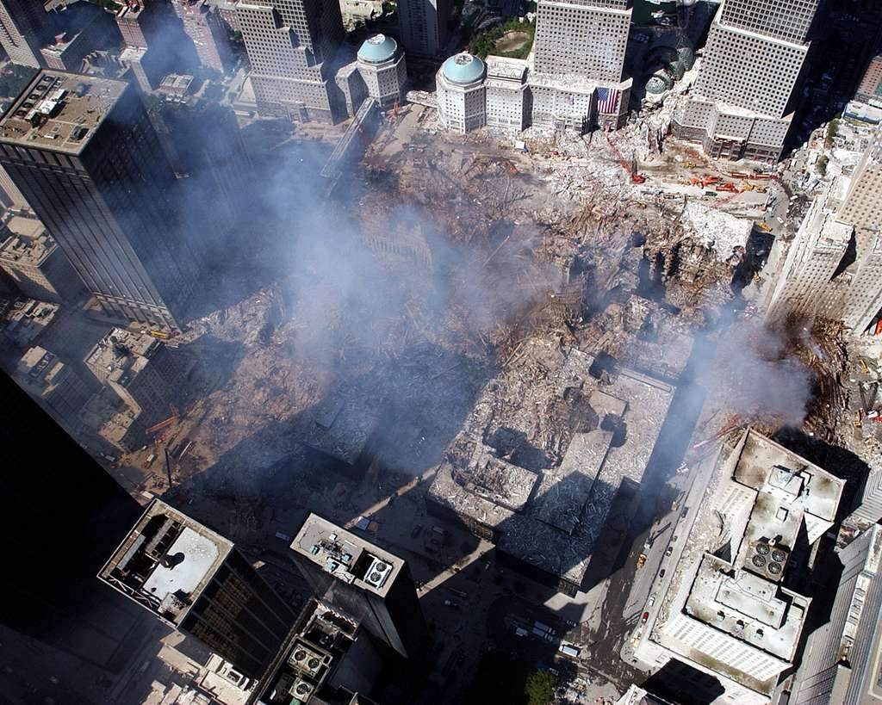
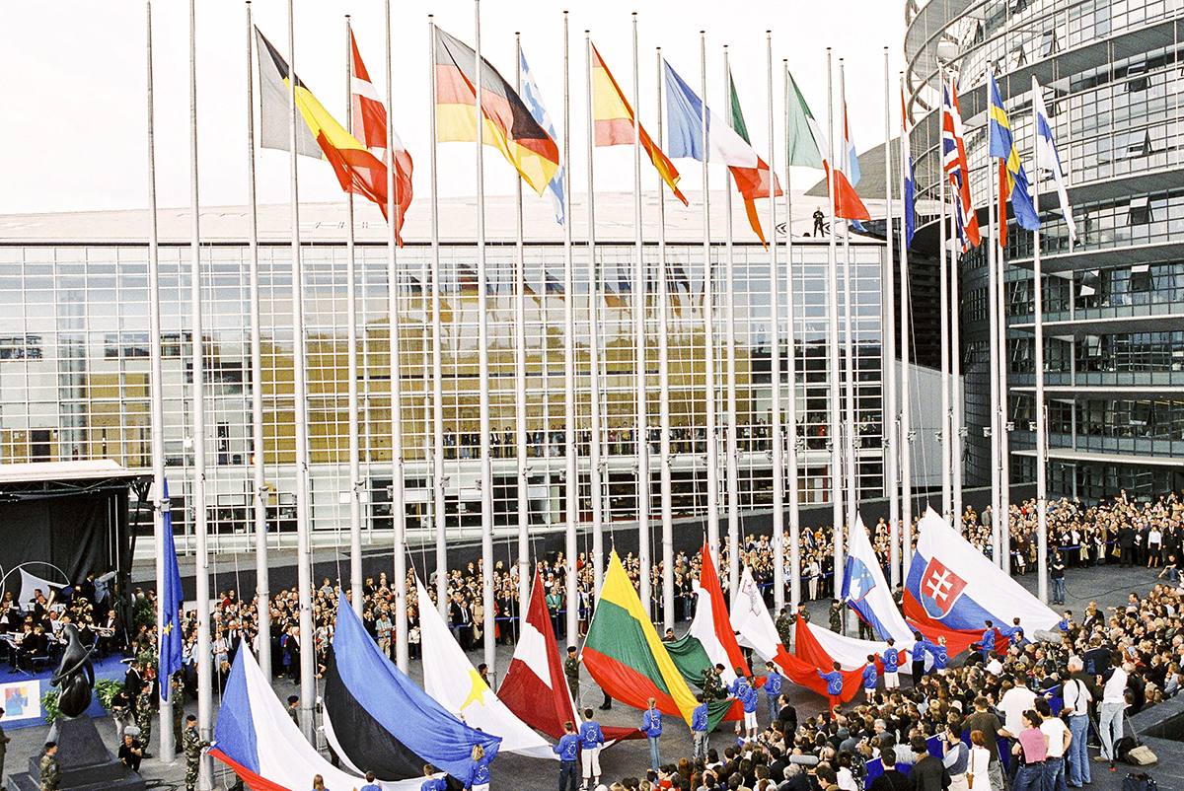
2000-2005

Slide 3
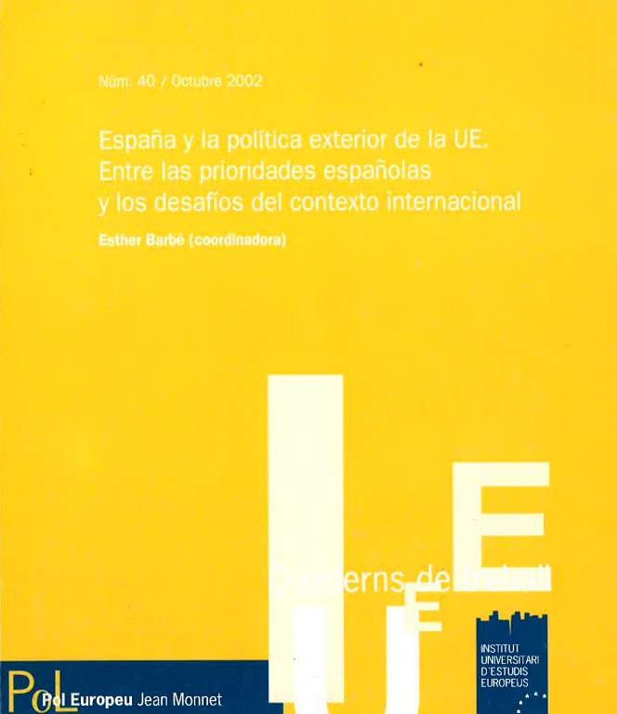

Las primeres piedras de un aprendizaje colectivo en un contexto de debate doméstico sobre la política exterior

Slide 4
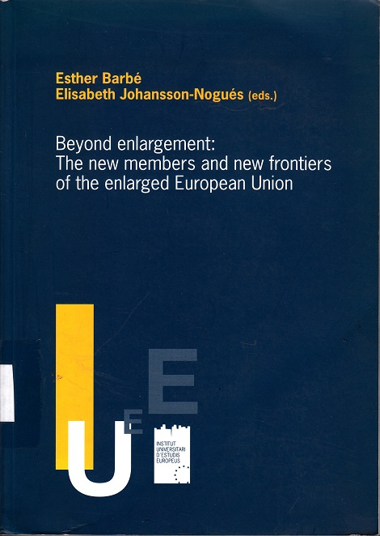
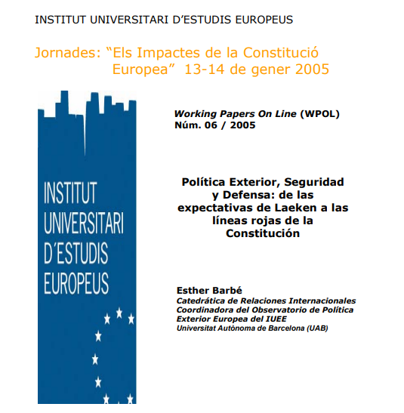
Y de una Europa que estaba cambiando: ampliación y debate constitucional

Slide 5

Y los primeros pasos en la internacionalización del grupo de investigación
Entramos por la puerta grande: con LSE (Christopher Hill), TEPSA (Christian Franck) y Universidad de Colonia (Wolfgang Wessels)
Una agenda de investigación y docencia compartida. Productos conjuntos, compartir experiencias y buenas prácticas, aprendizajes compartidos.
Contribución española a un Obsevatorio europeo: CFSP Watch
Agenda de trabajo marcada por transformaciones internas (ampliación, demanda de rendición de cuentas, fractura entre vieja y nueva Europa) y la puesta en marcha de lo que entonces llamábamos PESD, la política de defensa.

Slide 6

Que proseguimos con Challenge
El concepto vertebrador era la securitización y la tensión entre libertad y seguridad
Impacto del 11 de septiembre y primeros intentos de externalizar la gestión de las migraciones. ¿Sigue siendo la UE una potencia normativa?
Creación de un marco de colaboración entre investigación universitaria (liderada por Science Po París) y think-tanks (liderada por CEPS)

Slide 7
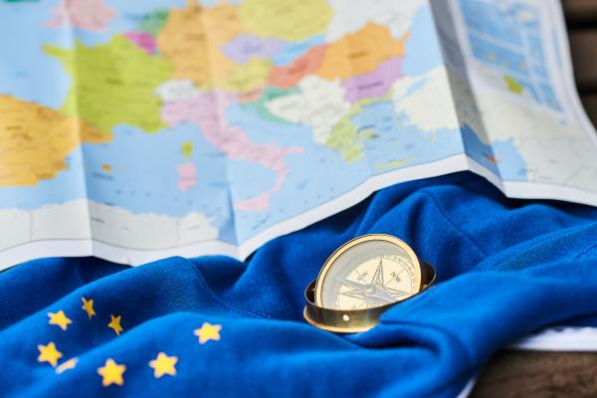
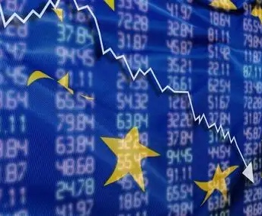
2006-2015

Slide 8
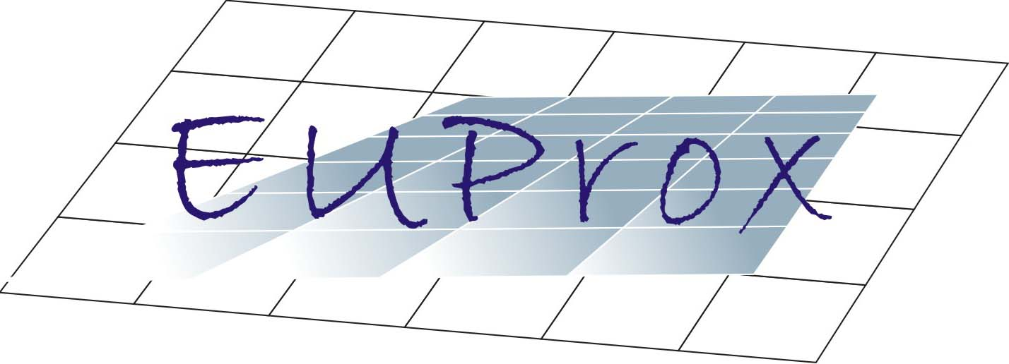

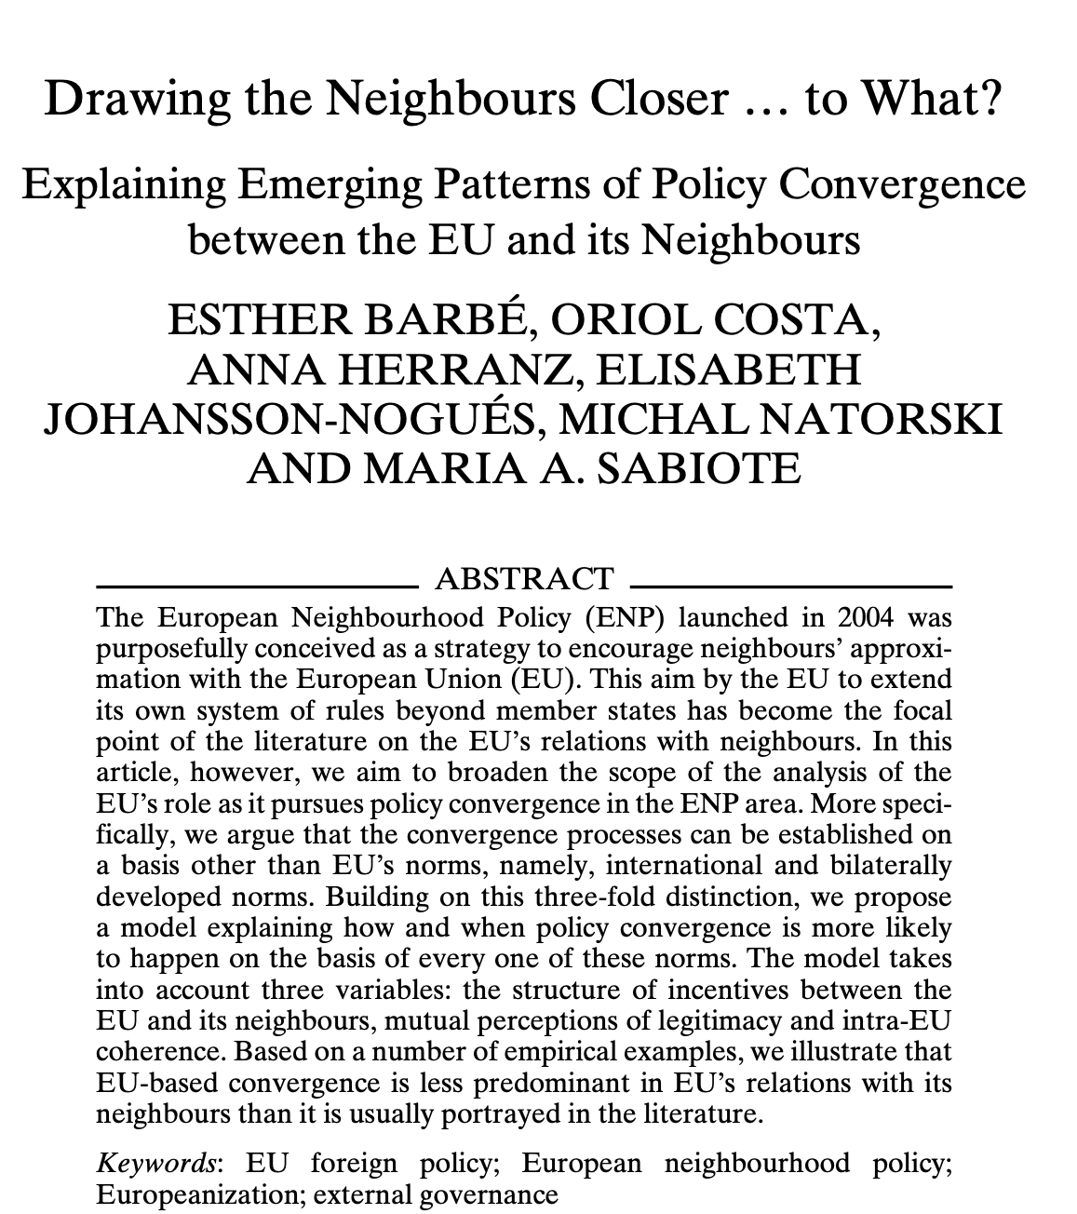
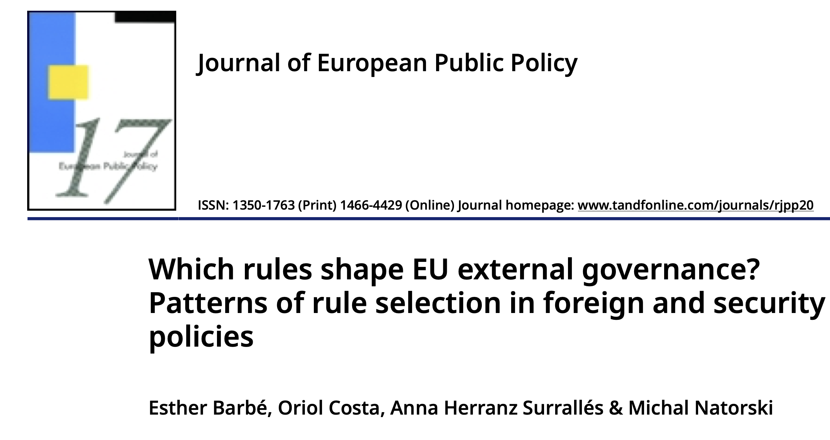
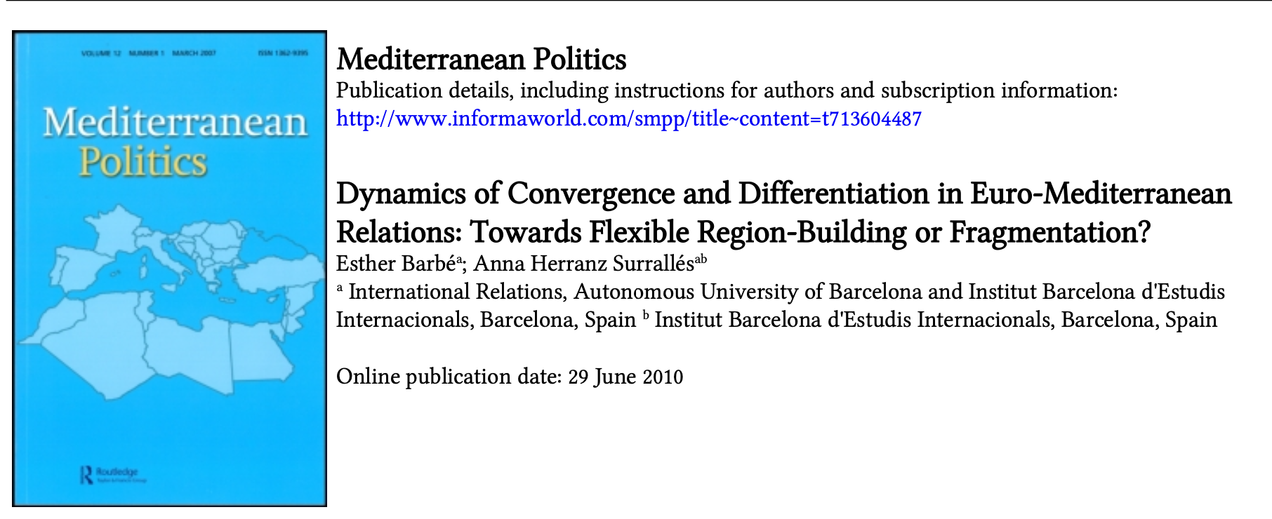

Coordination, Integration and Europeanization in the Proximity of the EU – Mediterranean and Eastern Europe (2006-2009)
Polo de atracción | Referencia positiva | Ancla de estabilidad | Polo gravitatorio | Ejemplo | Imán | Faro | Fuente de inspiración | Potencia transformadora | Fuerza para el bien | Laboratorio para la globalización | Generador de normas | Escuela para la gobernanza global
La promoción de normas internacionales en la gobernanza exterior

Slide 9

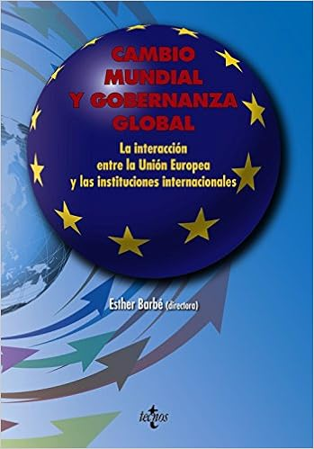
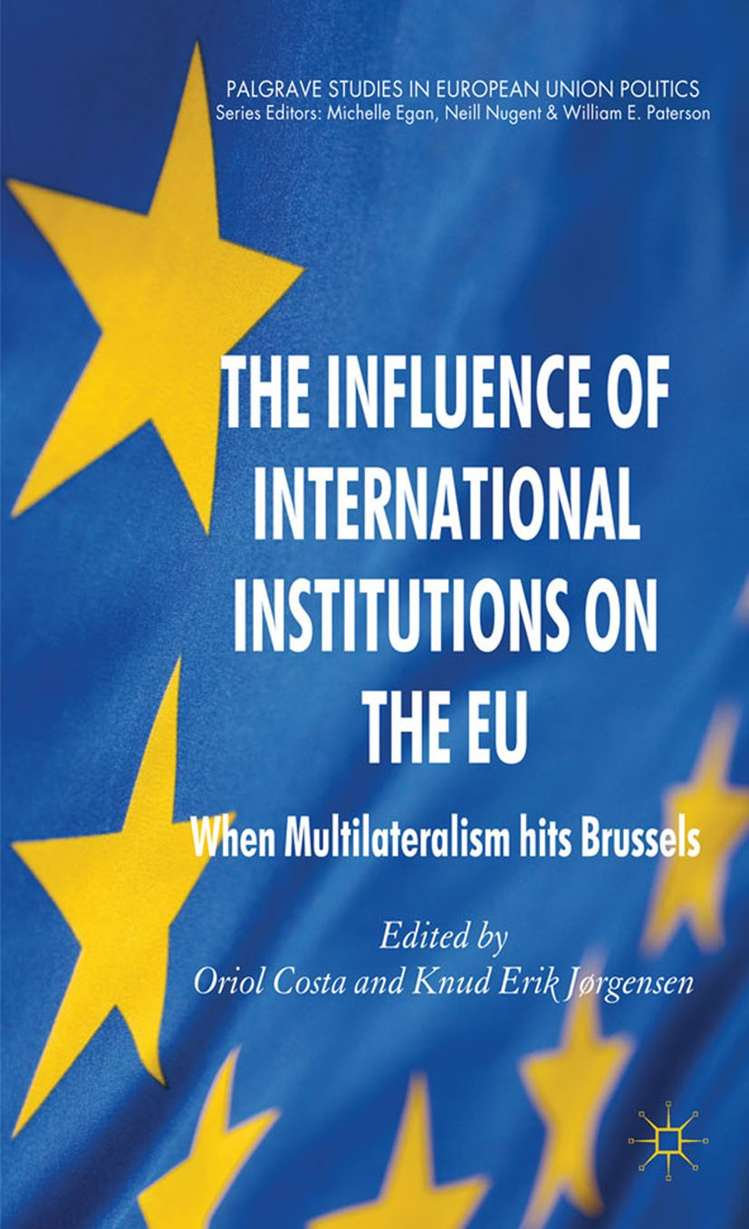
Dynamics of the Multilateral System: The Interaction between the EU and International Institutions (2010-2012)
El impacto de la coherencia intra-europea en la actoridad internacional de la UE
El impacto de las instituciones internacionales sobre la UE

Slide 10

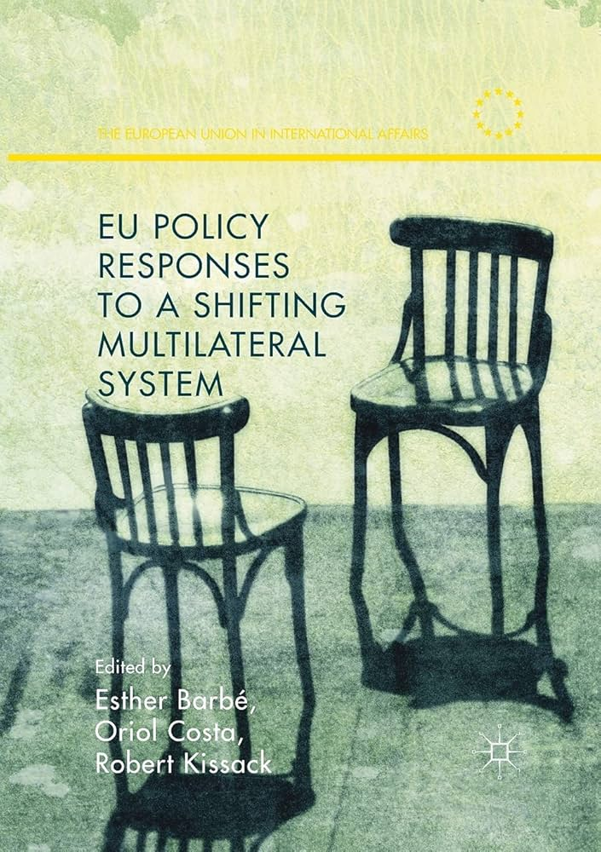
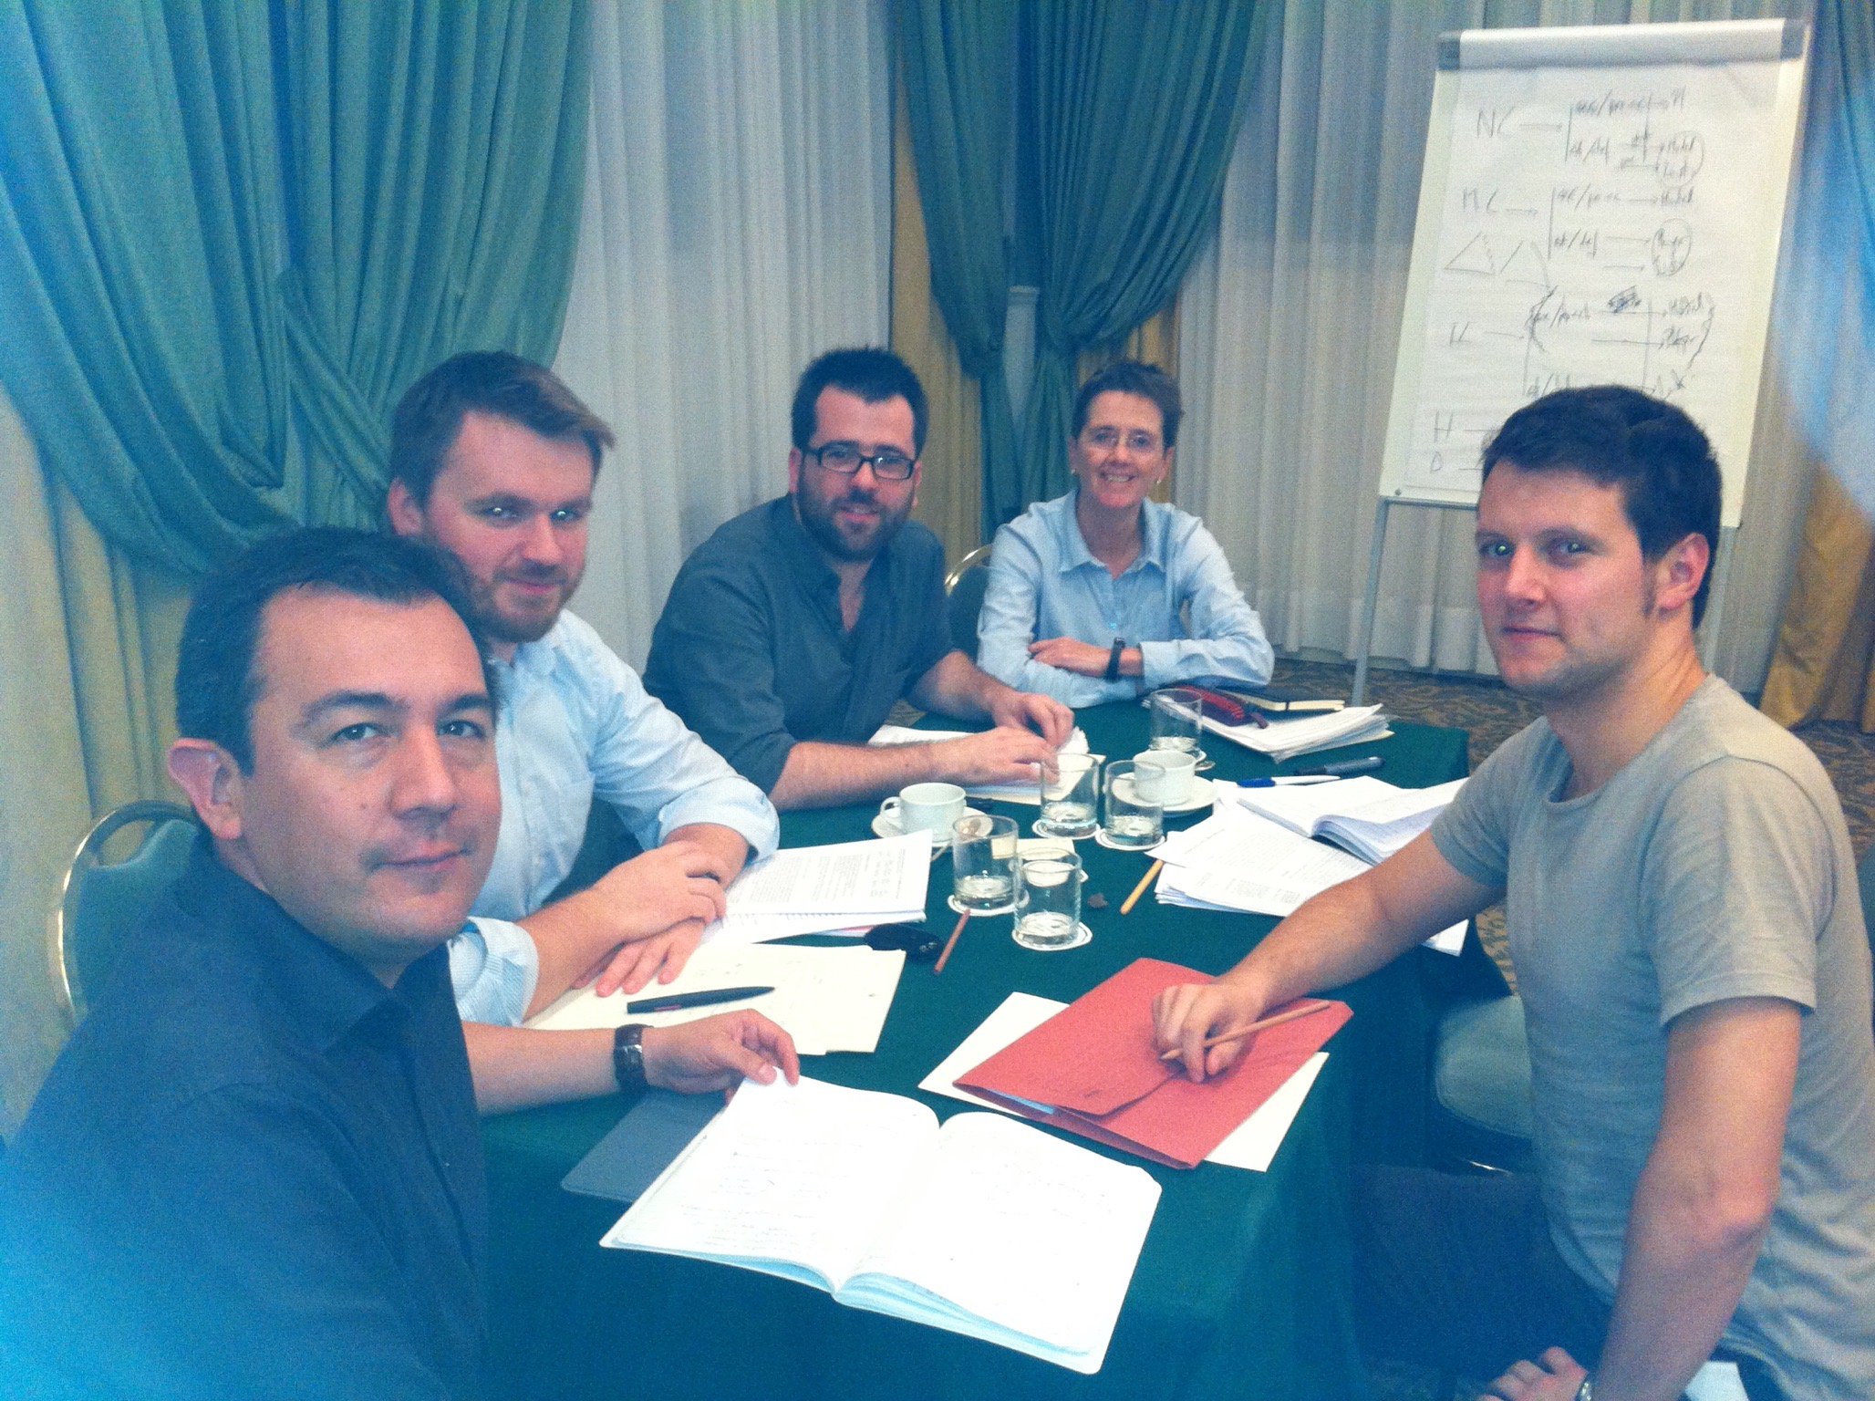
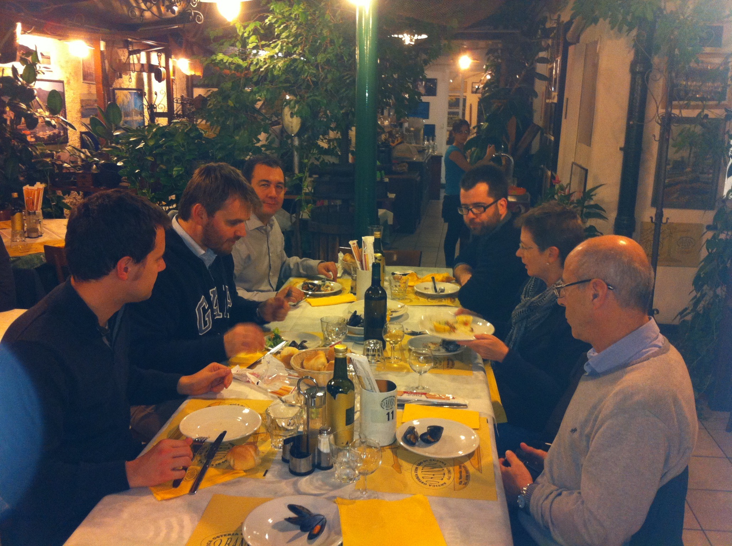
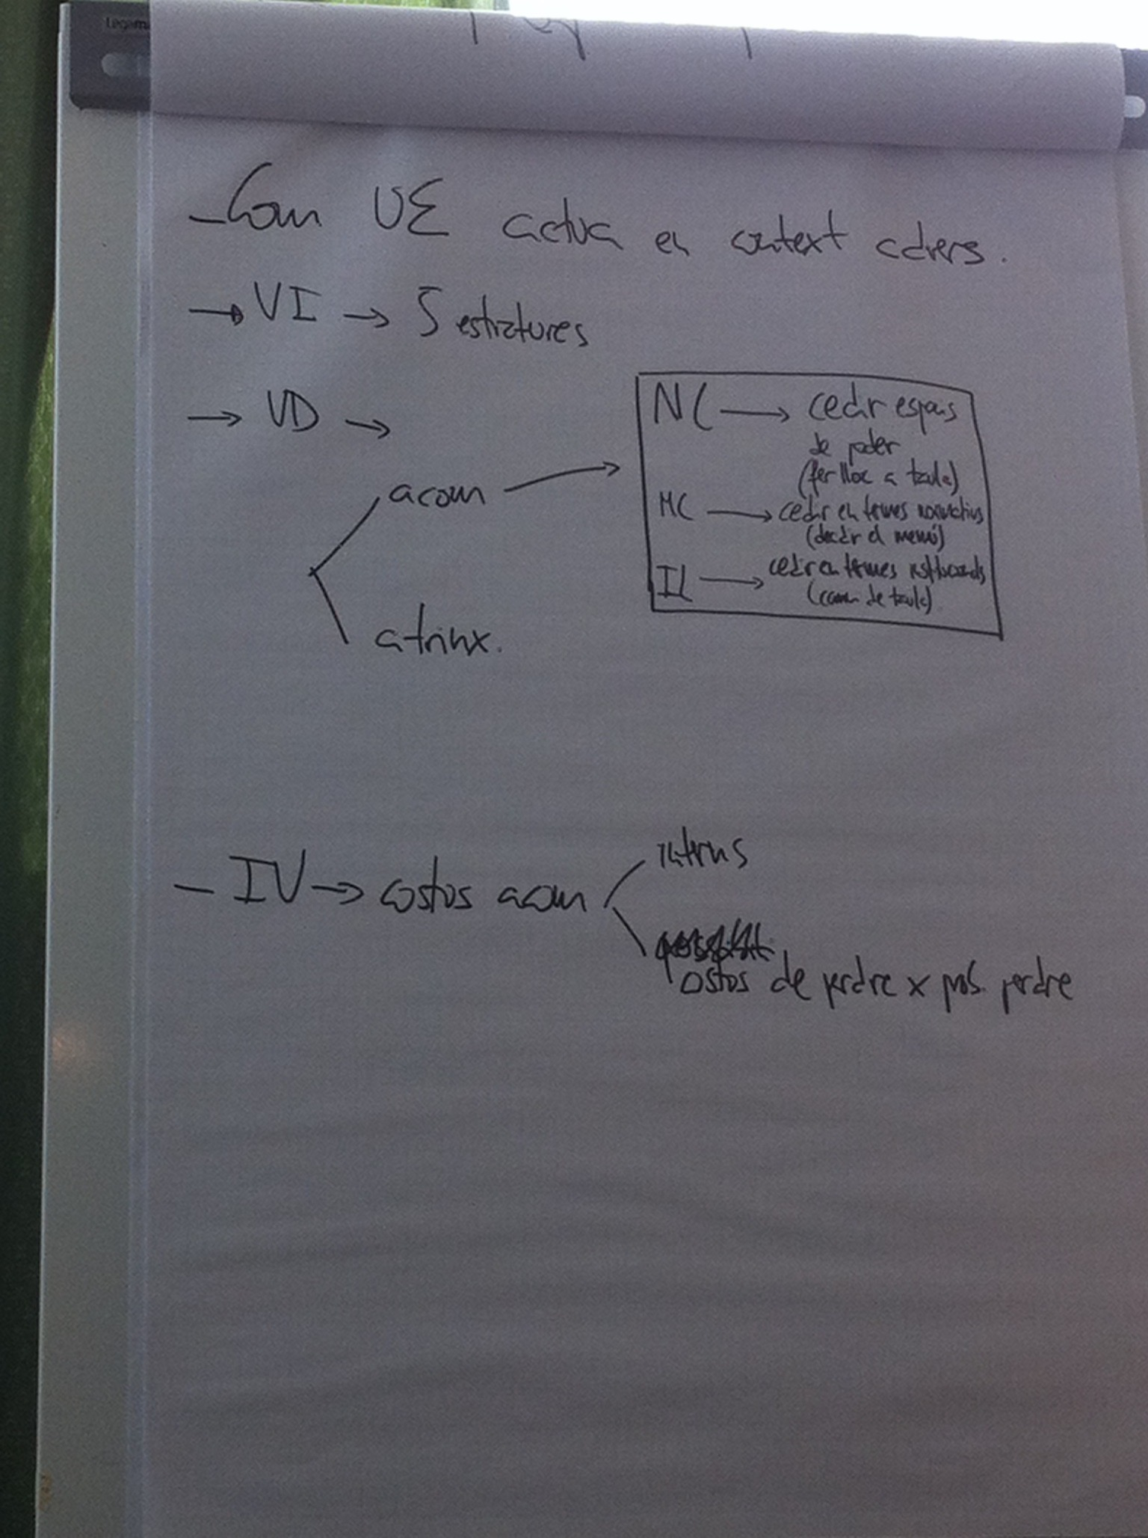
The EU in an unsettled international system: crisis, polarity and multilateralism (2013-2015)
Las respuestas de la UE a la contestación del orden liberal internacional: ¿acomodación o atrincheramiento?

Slide 11
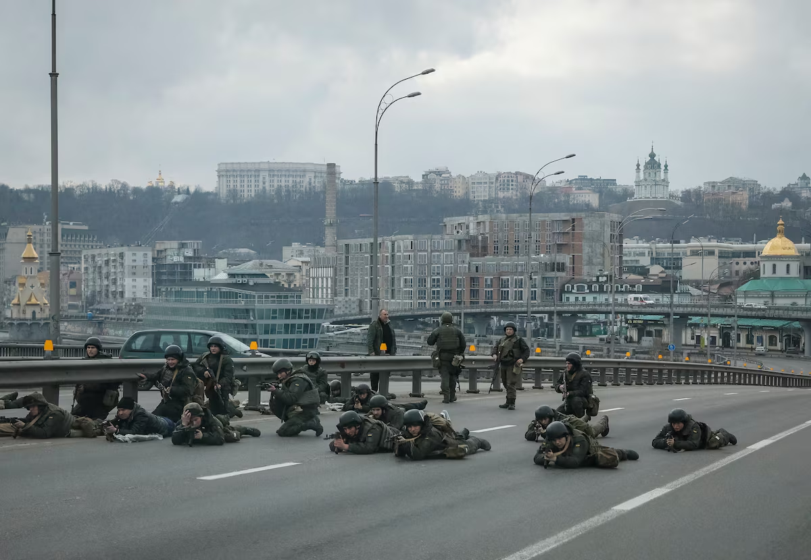
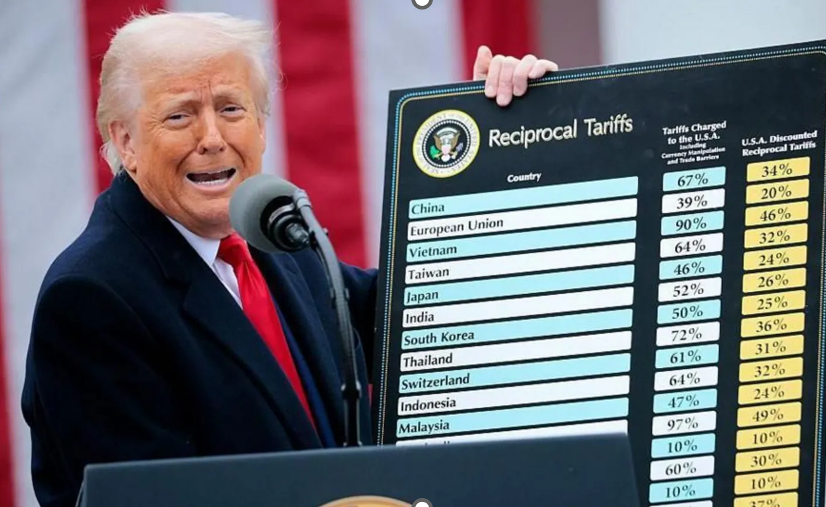
2016-2025

Slide 12

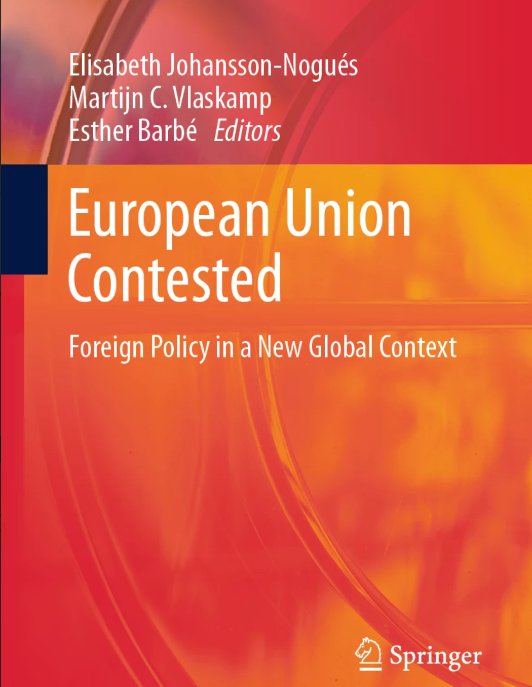

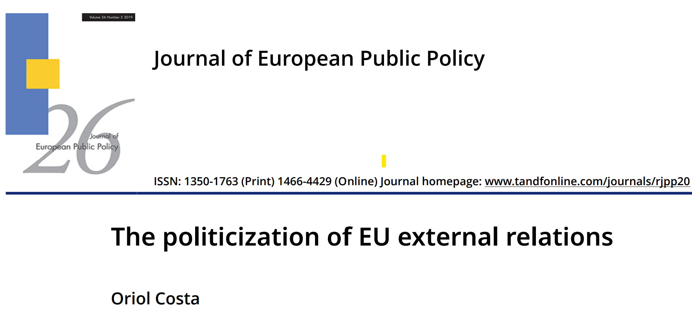
EU-NormCon, Normat Contestation in Europe: implications for the EU in a changing global order (2017-2020)
Contestación del orden liberal internacional, polycrisis, erosión de antiguos consensos dentro y fuera de la UE, politización de la integración europea y de las instituciones internacionales, populismos, autonomía estratégica europea, “ring of fire”
Contestación interna y externa de las normas de la política exterior de la UE

Slide 13
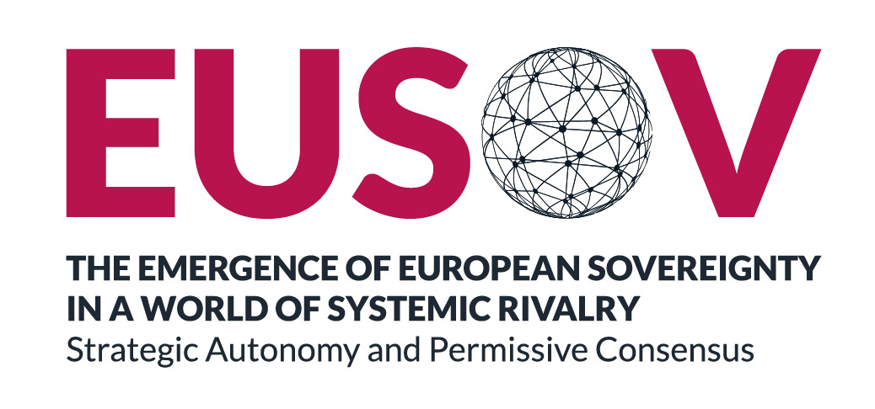
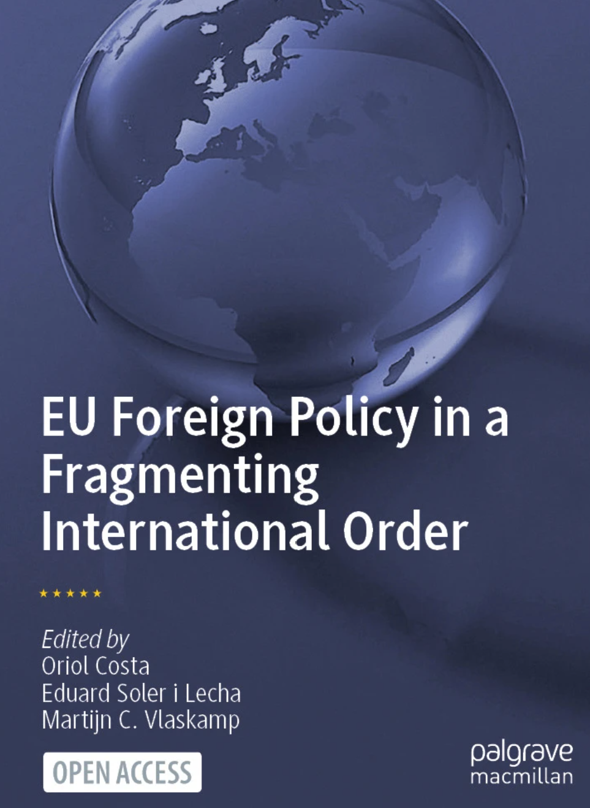
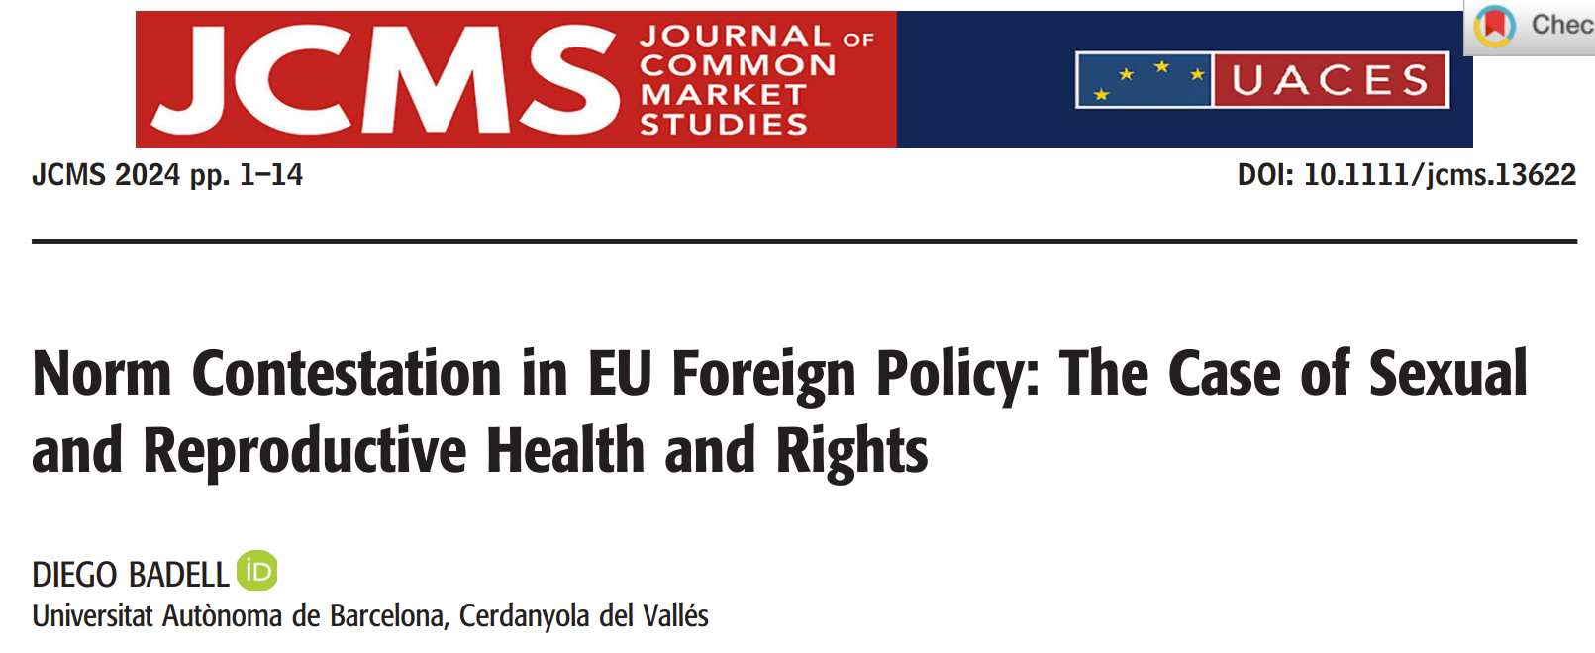
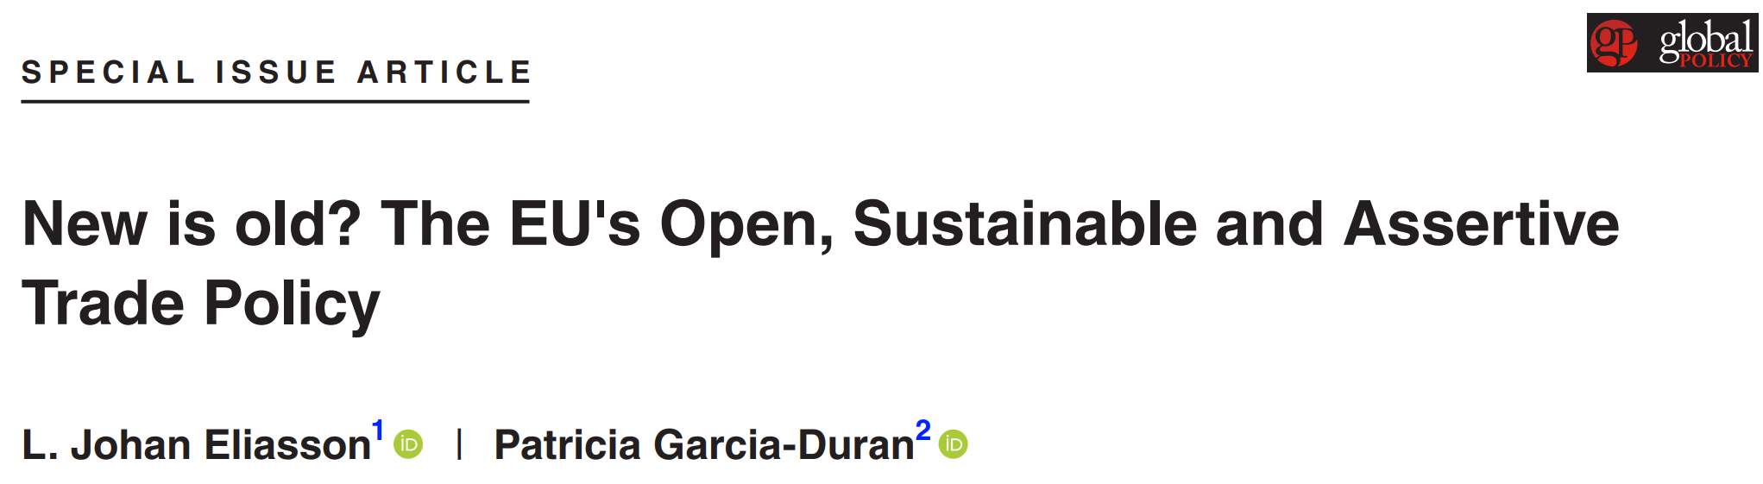
The Emergence of European Sovereignty in a World of Systemic Rivalry: Strategic Autonomy and Permissive Consensus (2021-2024)
La adaptación de la política exterior de la UE ante la fragmentación del orden liberla internacional
La resiliencia de la política exterior europea ante la contestación de sus normas básicas

Slide 14

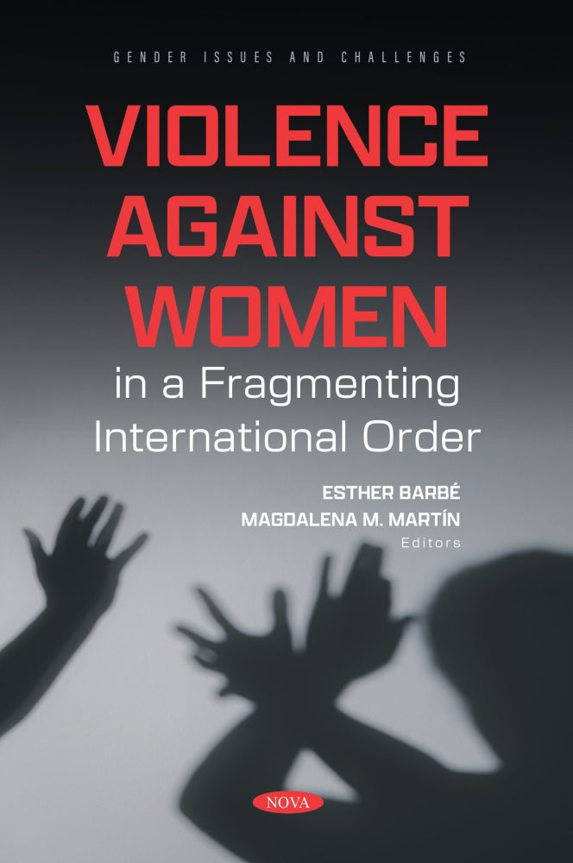
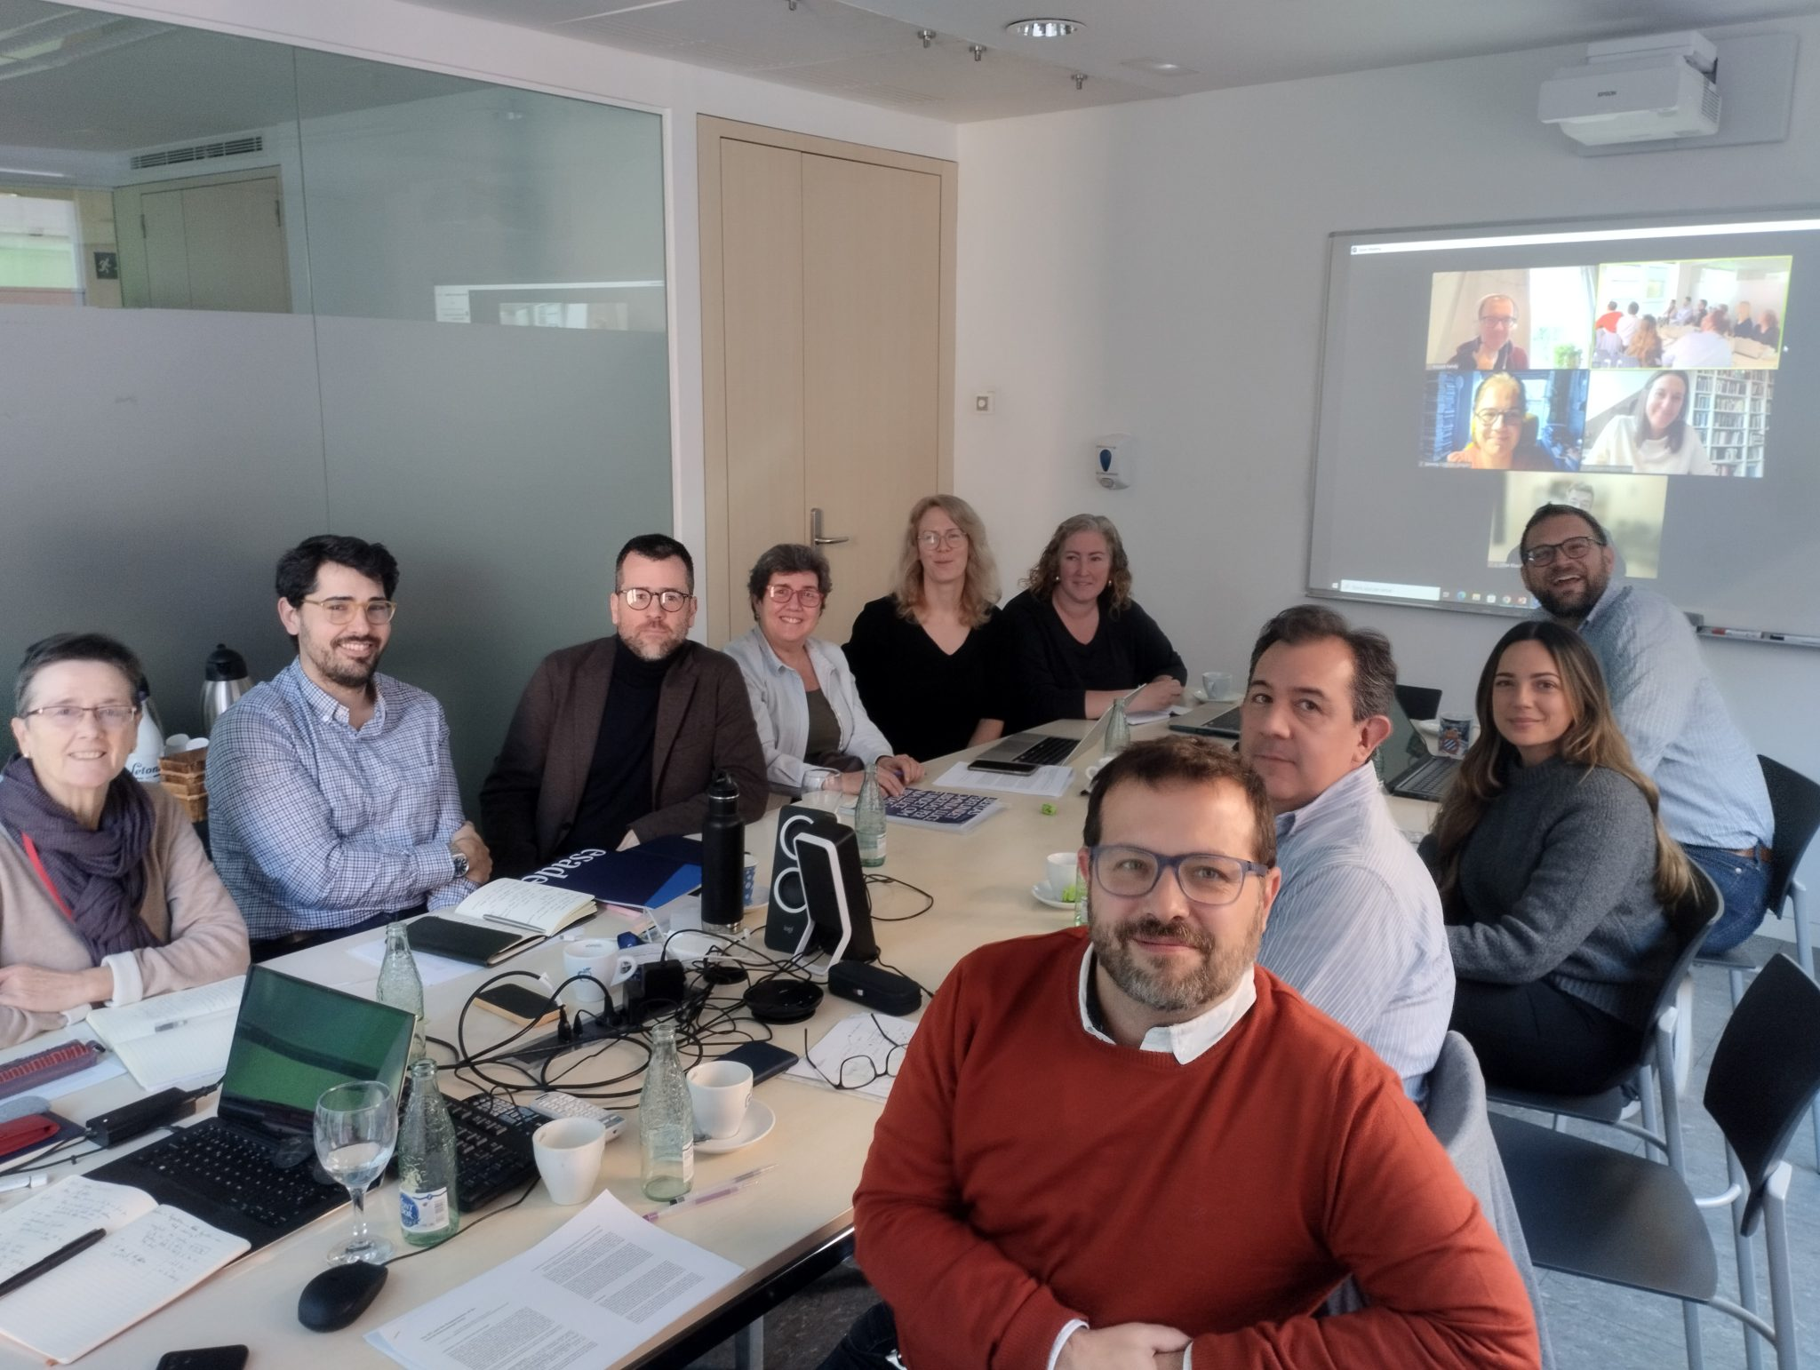
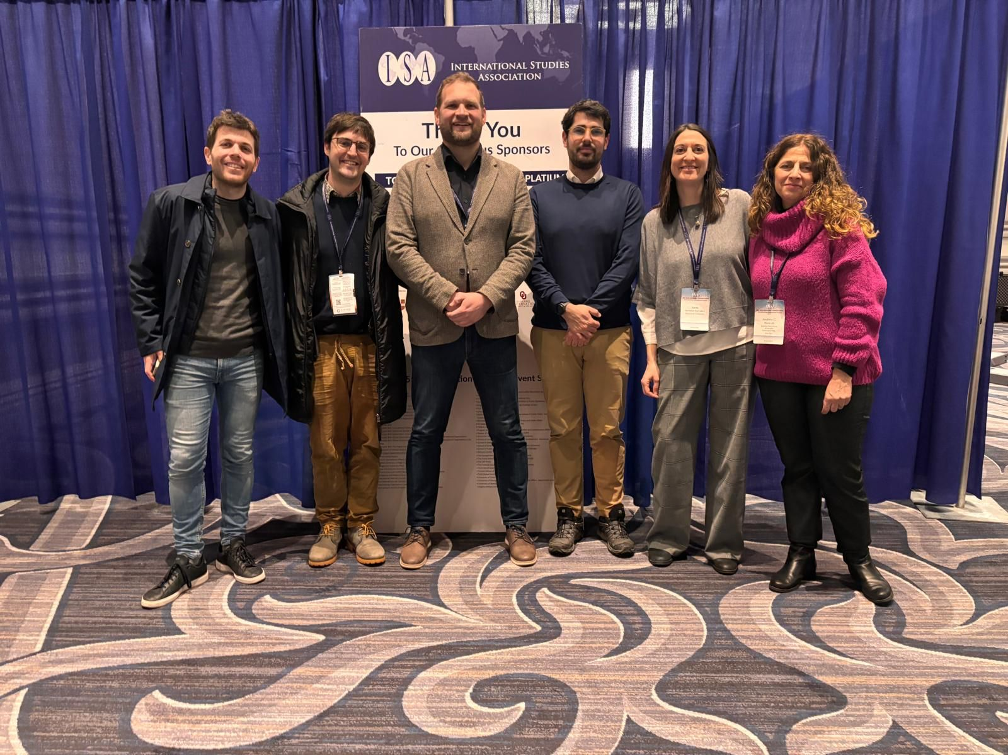
A contested European Union in a fragmenting international order (2024-2028)
Continuación de EUSOV.
De afuera a dentro, mucho más común. Reto para el Obs

Slide 15
